Slide 1






Welcome to
Nhóm 4

Slide 2
Thành viên nhóm
Nguyễn Như Đạt
Trịnh Hoàng Long
Nguyễn Thành Đạt
Nguyễn Trung Thành
Nguyễn Văn Thơ
Nguyễn Tuấn Hưng

Slide 3

Chủ đề
Tìm hiểu về thư viện Numpy

Slide 4


Tổng quan
01 | Giới thiệu
02 | Lịch sử hình thành và phát triển
03 | Ứng dụng
04 | Một số dự án sử dụng thư viện Numpy
05 Phân tích dự án

Slide 5



01.Giới thiệu
Thư viện NumPy (Numerical Python) là một thư viện quan trọng trong ngôn ngữ lập trình Python được sử dụng rộng rãi trong tính toán số học và xử lý dữ liệu. NumPy cung cấp một cấu trúc dữ liệu mảng đa chiều (n-array) và một loạt các hàm và phương thức để thực hiện các phép toán số học trên mảng này .
Numpy là một thư viện python được viết một phần bằng python và hầu hết được viết bằng C hoặc C++.

Slide 6
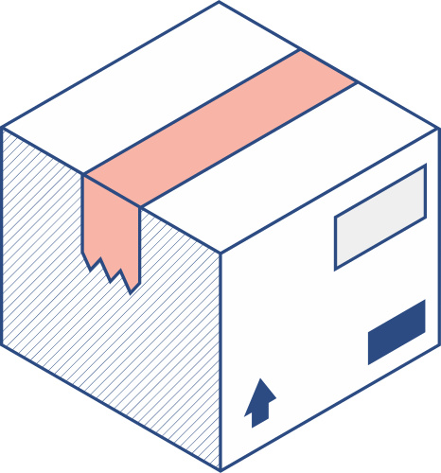


Numpy là gói chuyên về xử lý dữ liệu số(nhiều chiều), hỗ trợ cho phép toán số học và đại số tuyến tính, tính toán thống kê và hỗ trợ tích hợp dữ liệu từ các nguồn khác nhau.
Hiệu suất cao cho phép thực hiện các phép toán số học
nhanh chóng và hiệu quả.
Là thư viện bổ sung, do không có sẵn , nên ta phải cài đặt.
Có cộng đồng phát triển lớn và đa dạng.

Slide 7

02.Lịch sử hình thành và phát triển
Thư viện NumPy (Numerical Python) có một lịch sử dài và quan trọng trong cộng đồng khoa học và máy tính số.
Chia làm 5 giai đoạn:
+ Giai đoạn khởi đầu(1995-2006)
+ Hợp nhất và sự phát triển tiếp theo (2006-2011)
+ NumPy 1.0 (2006)
+ Phát triển và phổ biến (2011-nay)
+ Những cải tiến gần đây (2021 và sau)

Slide 8

2.1 Giai đoạn khởi đầu(1995-2006)
NumPy bắt đầu như một dự án độc lập được tạo ra bởi Jim Hugunin vào năm 1995 với tên gọi Numeric.
Numeric được phát triển nhằm mục tiêu cung cấp một cấu trúc dữ liệu mảng đa chiều và các phép toán số học hiệu suất cao trong Python.
Sau đó, Travis Oliphant tham gia dự án và tiếp tục phát triển Numeric thành NumPy.

Slide 9

2.2 Hợp nhất và sự phát triển tiếp theo (2006-2011)
NumPy được hợp nhất vào kho lưu trữ SciPy vào năm 2006 và trở thành một phần của hệ sinh thái khoa học dữ liệu Python.
Việc hợp nhất giúp tạo nên sự thống nhất và tương tác tốt hơn giữa NumPy và các thư viện khác như SciPy, Matplotlib, và IPython.

Slide 10
2.3 NumPy 1.0 (2006)
Item 5
20%
Item 1
20%
NumPy 1.0, phiên bản ổn định đầu tiên, đã được phát hành vào năm 2006. Đây là một bước quan trọng đánh dấu sự ổn định của thư viện.
Nhận được nhiều đánh giá tích cực.
Item 4
20%
Item 2
20%
Item 3
20%

Slide 11
2.4 Phát triển và phổ biến (2011-nay)
Từ năm 2011, NumPy đã trải qua nhiều phiên bản và cải tiến liên tục, bao gồm việc cải thiện hiệu suất và tích hợp các tính năng mới.
NumPy trở thành một phần quan trọng của hệ sinh thái khoa học dữ liệu Python, đặc biệt trong lĩnh vực tính toán khoa học, máy học, và xử lý ảnh.
Cộng đồng NumPy lớn mạnh và nhiều dự án dựa trên NumPy đã được phát triển, như pandas, scikit-learn, và TensorFlow.
NumPy được sử dụng trong nhiều lĩnh vực ứng dụng, bao gồm nghiên cứu khoa học, phân tích dữ liệu, và phát triển các ứng dụng khoa học và công nghiệp.

Slide 12


2.5 Những cải tiến gần đây (2021 và sau)
NumPy tiếp tục được phát triển với việc ra mắt các phiên bản mới và cải tiến hiệu suất.
NumPy đã tích hợp hỗ trợ GPU cho các tính toán số học để tận dụng sức mạnh tính toán của GPU trong các ứng dụng máy học và tính toán khoa học.
Sự hỗ trợ cho các ngôn ngữ khác như Julia và Rust đang được xem xét để mở rộng tính toàn cầu của NumPy.

Slide 13
03. Ứng dụng
Tính toán khoa học và kỹ thuật
Machine learning
Một số ứng dụng của Numpy
Xử lý ảnh và video
Xử lý tín hiệu
Khoa học dữ liệu và phân tích dữ liệu
Ngoài những ứng dụng trên, còn một số ứng dụng khác nữa

Slide 14






04. Một số dự án sử dụng thư viện Numpy
Dưới đây là một số dự án sử dụng thư viện numpy:
Matrix - caculator
Link: https://github.com/mlmabuti/matrix-calculator.git
Data Structures and Algorithms
Link: https://github.com/fogleman/nes.git
Mathematics-of-Music
Link: https://github.com/weeping-angel/Mathematics-of-Music.git

Slide 15
05 Phân tích dự án
Phân tích dự án: Matrix Calculator:
Một ứng dụng dành cho máy tính để bàn trả về nghịch đảo, tích, tổng và chuyển vị của ma trận có kích thước lên tới 4x4. Được viết bằng Python sử dụng Tkinter và Numpy.
Sử dụng Numpy cho các phép toán ma trận.
Kích thước ma trận lên tới 4x4

Slide 16
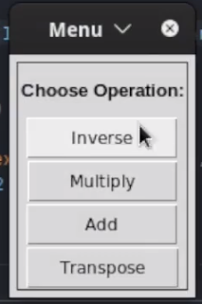
Các tính năng của nó là:
Nghịch đảo ma trận
Nhân hai ma trận
Cộng hai ma trận
Chuyển vị ma trận

Slide 17
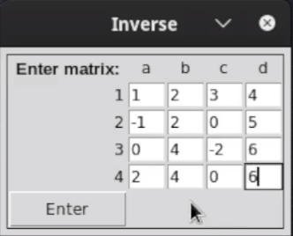
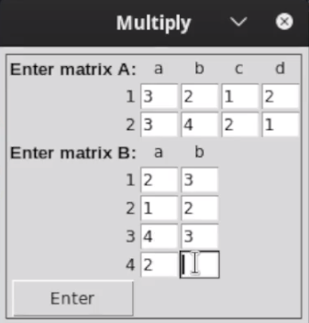
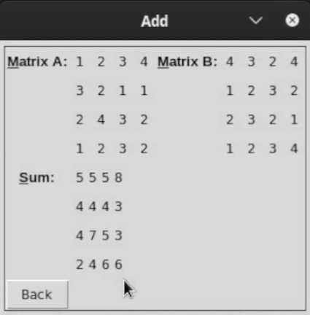
Một số hình ảnh khi chạy ứng dụng:
nghịch đảo ma trận
nhân hai ma trận
cộng hai ma trận

Slide 18
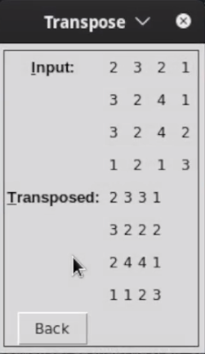
Đề xuất phát triển tính năng:
thêm tính năng tính module của ma trận
Phát triển thêm về giao diện như là màu sắc ...
Phát triển cấp của ma trận lớn hơn chứ không dừng lại ở cấp 4

Slide 19













CẢM ƠN
BẠN!
đã lắng nghe

